Slide 1
Hệ Điều Hành (Nguyên lý các hệ điều hành)
Đỗ Quốc Huy
huydq@soict.hust.edu.vn
Bộ môn Khoa Học Máy Tính
Viện Công Nghệ Thông Tin và Truyền Thông

Slide 2
Chương 2 Quản lí tiến trình
Tiến trình
Luồng (Thread)
Điều phối CPU
Tài nguyên găng và điều độ tiến trình
Bế tắc và xử lý bế tắc

Slide 3
Chương 2 Quản lí tiến trình 3. Điều phối CPU 3.1. Các khái niệm cơ bản
Các khái niệm cơ bản
Tiêu chuẩn điều phối
Các thuật toán điều phối
CPU Điều phối đa xử lý

Slide 4
Chương 2 Quản lí tiến trình 3. Điều phối CPU 3.1. Các khái niệm cơ bản
Giới thiệu
Hệ thống có 1 processor → Chỉ có 1 TT được thực hiện tại 1 thời điểm
TT được thực hiện (chiếm dụng VXL) cho tới khi phải chờ đợi 1 thao tác vào ra
Hệ đơn c/trình: CPU không được sử dụng ⇒Lãng phí
Hệ đa c/trình: cố gắng sử dụng CPU (đang rảnh rỗi) cho các TT khác (đang chờ đợi)
Cần nhiều TT sẵn sàng trong bộ nhớ tại 1 thời điểm
Khi 1 TT phải chờ, HĐH lấy lại processor để phân cho TT khác
Điều phối processor quan trọng với HĐH đa nhiệm
Luân chuyển CPU giữa các TT → khai thác hệ thống hiệu quả hơn
Điều phối processor là nền tảng trong thiết kế HĐH

Slide 5
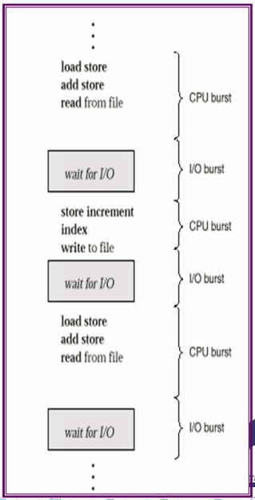
Chương 2 Quản lí tiến trình 3. Điều phối CPU 3.1. Các khái niệm cơ bản
Chu kỳ thực hiện CPU - I/O
TT là chuỗi luân phiên giữa chu kỳ tính toán và chờ đợi vào/ra
Bắt đầu bởi chu kỳ tính toán
Tiếp theo chu kỳ đợi vào/ra
Tính toán→ đợi vào/ra → tính toán → đợi vào/ra → . . .
Kết thúc: Tính toán (yêu cầu hệ thống kết thúc thực hiện)

Slide 6
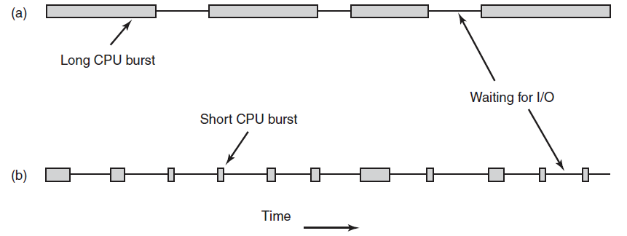
Chương 2 Quản lí tiến trình 3. Điều phối CPU 3.1. Các khái niệm cơ bản
Chu kỳ thực hiện CPU - I/O
Phân biệt các kiểu TT
Dựa trên sự phân bổ thời gian cho các chu kỳ CPU & vào/ra
TT tính toán (CPU-bound process) có vài chu kỳ CPU dài
TT vào ra (I/0-bound process) có nhiều chu kỳ CPU ngắn
Để chọn giải thuật điều phối thích hợp

Slide 7
Chương 2 Quản lí tiến trình 3. Điều phối CPU 3.1. Các khái niệm cơ bản
Bộ điều phối CPU
Lựa chọn 1 trong số các TT đang sẵn sàng trong bộ nhớ và cung cấp CPU cho nó
Các TT phải sắp hàng trong hàng đợi
Hàng đợi FIFO, Hàng đợi ưu tiên, DSLK đơn giản . . .
Quyết định điều phối CPU xảy ra khi TT chuyển từ t/thái
thực hiện → t/thái chờ đợi (y/c vào/ra)
thực hiện → t/thái sẵn sàng (hết t/gian sử dụng CPU → ngắt t/gian)
chờ đợi → t/thái sẵn sàng (hoàn thành vào/ra)
Sang kết thúc
Ghi chú
T/hợp 1&4 ⇒Đ/phối không trưng dụng (non-preemptive)
T/hợp khác ⇒Đ/phối trưng dụng (preemptive)

Slide 8
Chương 2 Quản lí tiến trình 3. Điều phối CPU 3.1. Các khái niệm cơ bản
Điều phối trưng dụng và không trưng dụng
Điều phối không trưng dụng
TT chiếm CPU cho tới khi chủ động giải phóng:
Kết thúc nhiệm vụ
Chuyển sang trạng thái chờ đợi
Không đòi hỏi phần cứng đặc biệt (đồng hồ )
Ví dụ: DOS, Win 3.1, Macintosh
Notes:
Kết thúc khoảng thời gian được xác định trước, ngắt thời gian xuất hiện, bộ điều vận (dispatcher) được kích hoạt để quyết định hồi phục lại tiến trình hay lựa chọn tiến trình khác

Slide 9
Chương 2 Quản lí tiến trình 3. Điều phối CPU 3.1. Các khái niệm cơ bản
Điều phối trưng dụng và không trưng dụng
Điều phối trưng dụng
TT chỉ được phép thực hiện trong 1 khoảng t/gian
Hết t/gian, ngắt t/gian xuất hiện, bộ điều vận (dispatcher) quyết định phục hồi lại TT hay chọn TT khác
Bảo vệ CPU khỏi các TT "đói-CPU"
Vấn đề dữ liệu dùng chung
TT 1 đang cập nhật DL thì bị mất CPU
TT 2, được giao CPU và đọc DL đang cập nhật
Ví dụ: HĐH đa nhiệm WinNT, UNIX
Notes:
Kết thúc khoảng thời gian được xác định trước, ngắt thời gian xuất hiện, bộ điều vận (dispatcher) được kích hoạt để quyết định hồi phục lại tiến trình hay lựa chọn tiến trình khác

Slide 10

Chương 2 Quản lí tiến trình 3. Điều phối CPU 3.1. Các khái niệm cơ bản
Điều phối trưng dụng và không trưng dụng
Notes:
Kết thúc khoảng thời gian được xác định trước, ngắt thời gian xuất hiện, bộ điều vận (dispatcher) được kích hoạt để quyết định hồi phục lại tiến trình hay lựa chọn tiến trình khác

Slide 11
Chương 2 Quản lí tiến trình 3. Điều phối CPU 3.2. Tiêu chuẩn điều phối
Các khái niệm cơ bản
Tiêu chuẩn điều phối
Các thuật toán điều phối
CPU Điều phối đa xử lý

Slide 12

Chương 2 Quản lí tiến trình 3. Điều phối CPU 3.2. Tiêu chuẩn điều phối
Tiêu chuẩn điều phối I

Slide 13
Chương 2 Quản lí tiến trình 3. Điều phối CPU 3.2. Tiêu chuẩn điều phối
Tiêu chuẩn điều phối I
Tất cả hệ thống nói chung
Công bằng
Chia sẻ CPU công bằng giữa các TT
Không phải chờ đợi vô hạn
Các chiến lược điều phối đề ra phải được tuân thủ
Cân bằng tải: mọi thành phần của hệ thống đều bận rộn
Hệ thống xử lý theo lô
Hệ thống tương tác
Hệ thống thời gian thực

Slide 14
Chương 2 Quản lí tiến trình 3. Điều phối CPU 3.2. Tiêu chuẩn điều phối
Tiêu chuẩn điều phối I
Hệ thống xử lý theo lô
Sử dụng CPU (Lớn nhất)
Mục đích của điều độ là làm CPU hoạt động nhiều nhất có thể
Độ sử dụng CPU thay đổi từ 40% (hệ thống tải nhẹ) đến 90% (hệ thống tải nặng).
Thông lượng (throughput) (Lớn nhất)
Số lượng TT hoàn thành trong 1 đơn vị thời gian
Các TT dài: 1 TT/giờ
Các TT ngắn: 10 TT/giây

Slide 15
Chương 2 Quản lí tiến trình 3. Điều phối CPU 3.2. Tiêu chuẩn điều phối
Tiêu chuẩn điều phối I
Hệ thống xử lý theo lô
Thời gian hoàn thành (Nhỏ nhất)
Khoảng t/gian từ thời điểm gửi đến hệ thống tới khi TT kết thúc.
Gồm các khoảng t/gian chờ đợi
để đưa TT vào bộ nhớ
trong hàng đợi sẵn sàng
trong hàng đợi thiết bị
thực hiện thực tế
Thời gian chờ đợi (Nhỏ nhất)
Tổng t/gian chờ trong hàng đợi sẳn sàng
(Giải thuật điều độ CPU không ảnh hưởng tới các TT đang thực hiện hay đang đợi thiết bị vào ra)

Slide 16
Chương 2 Quản lí tiến trình 3. Điều phối CPU 3.2. Tiêu chuẩn điều phối
Tiêu chuẩn điều phối I
Hệ thống tương tác
Nhanh chóng phản hồi yêu cầu của người dùng
Thời gian đáp ứng (Nhỏ nhất)
Từ lúc gửi câu hỏi cho tới khi câu trả lời đầu tiên được tạo ra
TT có thể tạo kết quả ra từng phần
TT vẫn tiếp tục tính toán kết quả mới trong khi kết quả cũ được gửi tới người dùng
Hệ thống thời gian thực
Kịp thời hạn mà không mất mát dữ liệu
Có khả năng dự đoán được việc giảm hiệu năng trong hệ thống đa phương tiện

Slide 17
Chương 2 Quản lí tiến trình 3. Điều phối CPU 3.3. Các thuật toán điều phối
Các khái niệm cơ bản
Tiêu chuẩn điều phối
Các thuật toán điều phối
CPU Điều phối đa xử lý
Giả thiết: Các TT chỉ có 1 chu kỳ tính toán (ms)
Đo đạc: Thời gian chờ đợi trung bình

Slide 18
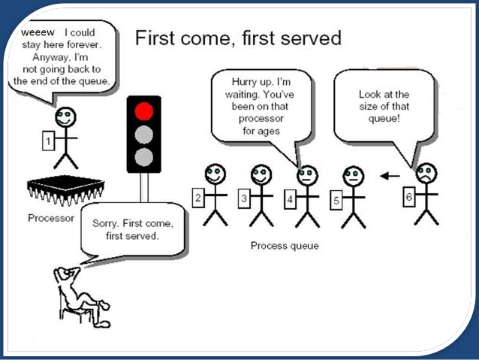
Chương 2 Quản lí tiến trình 3. Điều phối CPU 3.3. Các thuật toán điều phối
Đến trước phục vụ trước (FCFS: First Come, First Served)
Nguyên tắc: TT được quyền sử dụng CPU theo trình tự xuất hiện
TT sở hữu CPU tới khi kết thúc hoặc chờ đợi vào/ra

Slide 19
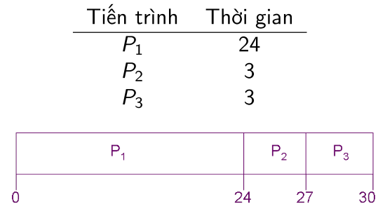
Chương 2 Quản lí tiến trình 3. Điều phối CPU 3.3. Các thuật toán điều phối
Đến trước phục vụ trước (FCFS: First Come, First Served)
Nguyên tắc: TT được quyền sử dụng CPU theo trình tự xuất hiện
TT sở hữu CPU tới khi kết thúc hoặc chờ đợi vào/ra
Ví dụ
Đặc điểm
Đơn giản, dễ thực hiện
TT ngắn phải chờ đợi như TT dài
Nếu P1 thực hiện sau cùng ?

Slide 20
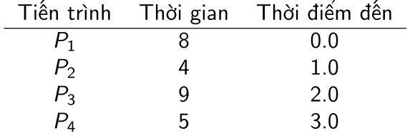
Chương 2 Quản lí tiến trình 3. Điều phối CPU 3.3. Các thuật toán điều phối
Công việc ngắn trước (SJF: Shortest Job First)
Nguyên tắc: Mỗi TT lưu trữ thời gian của chu kỳ sử dụng CPU tiếp theo
TT có thời gian sử dụng CPU ngắn nhất sẽ sở hữu CPU
2 phương pháp
Không trưng dụng CPU
Có trưng dụng CPU (SRTF: Shortest Remaining Time First)
Ví dụ
Đặc điểm
SJF (SRTF) là tối ưu: T/gian chờ đợi trung bình nhỏ nhất
Không thể biết chính xác t/gian của chu kỳ sử dụng CPU
=> Dự báo dựa trên những giá trị trước đó

Slide 21
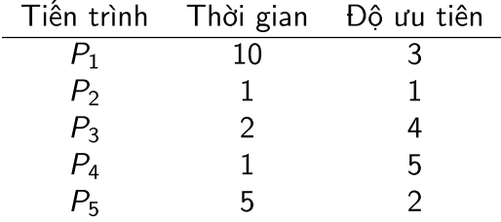
Chương 2 Quản lí tiến trình 3. Điều phối CPU 3.3. Các thuật toán điều phối
Điều phối có ưu tiên (Priority Scheduling)
Mỗi TT gắn với 1 sô hiệu ưu tiên (số nguyên)
CPU sẽ được phân phối cho TT có độ ưu tiên cao nhất
SJF: độ ưu tiên gắn liền với thời gian thực hiện
2 phương pháp
Không trưng dụng CPU
Có trưng dụng CPU
Ví dụ
Vấn đề "Nạn đói": TT có độ ưu tiên thấp phải chờ đợi lâu (thậm chí không được thực hiện)
Giải pháp tăng dần độ ưu tiên TT theo t/gian trong hệ thống

Slide 22
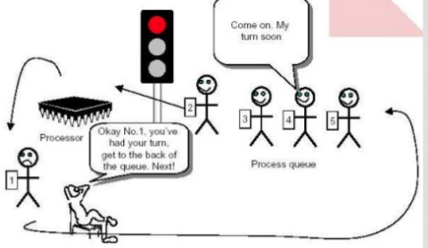
Chương 2 Quản lí tiến trình 3. Điều phối CPU 3.3. Các thuật toán điều phối
Vòng tròn (RR: Round Robin Scheduling)
Nguyên tắc
Mỗi TT được cấp 1 lượng tử t/gian τ để thực hiện
Khi hết t/gian, TT bị trưng dụng processor và được đưa vào cuối hàng đợi sẵn sàng
Nếu có n TT, t/gian chờ đợi nhiều nhất (n − 1) τ

Slide 23
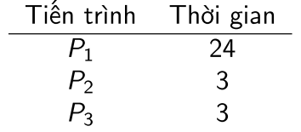
Chương 2 Quản lí tiến trình 3. Điều phối CPU 3.3. Các thuật toán điều phối
Vòng tròn (RR: Round Robin Scheduling)
Ví dụ
Lượng tử thời gian τ = 4
Vấn đề: Lựa chọn lượng tử t/gian τ
τ lớn: FCFS
τ nhỏ: Hay phải luân chuyển CPU
Thông thường τ = 10-100ms

Slide 24
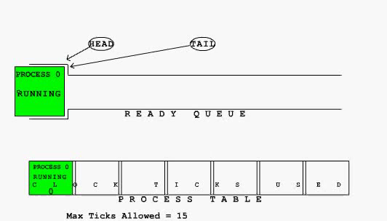
Chương 2 Quản lí tiến trình 3. Điều phối CPU 3.3. Các thuật toán điều phối
Vòng tròn (RR: Round Robin Scheduling)

Slide 25
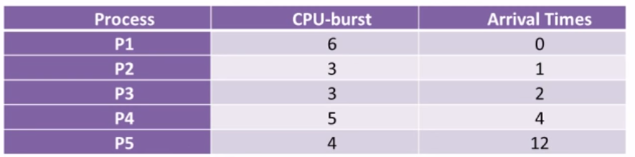
Chương 2 Quản lí tiến trình 3. Điều phối CPU 3.3. Các thuật toán điều phối
Vòng tròn (RR: Round Robin Scheduling)

Slide 26
Chương 2 Quản lí tiến trình 3. Điều phối CPU 3.3. Các thuật toán điều phối
Điều phối hàng đợi đa mức (Multilevel Queue Scheduling)
Hàng đợi sẵn sàng được phân chia thành nhiều hàng đợi nhỏ
Phổ biến nhất là foreground và back ground
2 kiểu TT có các yêu cầu phản hồi khác nhau
TT được ấn định cố định cho một hàng đợi
Dựa vào tính chất như: độ ưu tiên, kiểu TT, kích thước bộ nhớ...
Mỗi hàng đợi sử dụng thuật toán điều độ riêng

Slide 27
Chương 2 Quản lí tiến trình 3. Điều phối CPU 3.3. Các thuật toán điều phối
Điều phối hàng đợi đa mức (Multilevel Queue Scheduling)
Giữa các hàng đợi
Cần thực hiện chính sách điều phối
Điều phối có trưng dụng, độ ưu tiên cố định
TT hàng đợi độ ưu tiên thấp chỉ được thực hiện khi các hàng đợi có độ ưu tiên cao rỗng
TT độ ưu tiên mức cao, trưng dụng TT độ ưu tiên mức thấp
Có thể gặp tình trạng starvation
Phân chia thời gian giữa các hàng đợi của
TT foreground, chiếm 80% t/ gian CPU cho RR
TT background, chiếm 20% t/ gian CPU cho FCFS

Slide 28
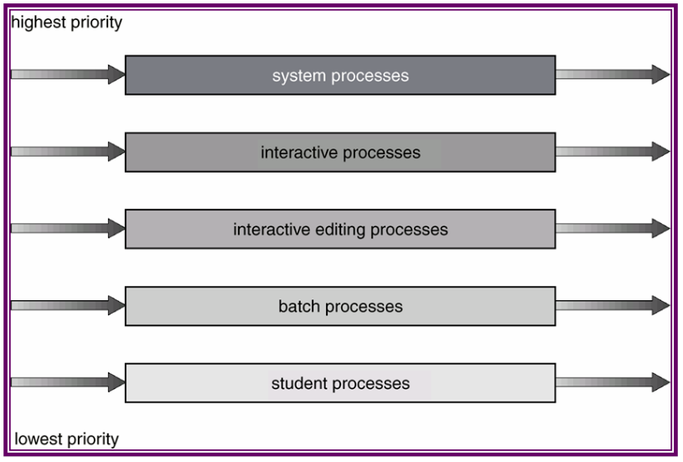
Chương 2 Quản lí tiến trình 3. Điều phối CPU 3.3. Các thuật toán điều phối
Điều phối hàng đợi đa mức (Ví dụ)

Slide 29
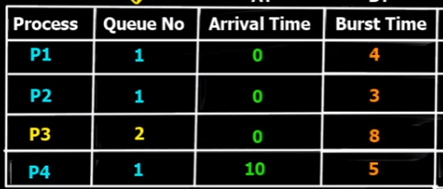
Chương 2 Quản lí tiến trình 3. Điều phối CPU 3.3. Các thuật toán điều phối
Điều phối hàng đợi đa mức (Multilevel Queue Scheduling)
Ví dụ: Queue 1 dung RR với quantum =2
Hàng đợi 2 dùng FCFS

Slide 30
Chương 2 Quản lí tiến trình 3. Điều phối CPU 3.3. Các thuật toán điều phối
Hàng đợi hồi tiếp đa mức (Multilevel Feedback Queue)
Cho phép các TT được dịch chuyển giữa các hàng đợi
Phân chia TT theo đặc điểm sử dụng VXL
Nếu dùng quá nhiều t/gian của VXL → Chuyển xuống hàng đợi có độ ưu tiên thấp
vào ra nhiều → hàng đợi có độ ưu tiên cao
đợi quá lâu tại hàng đợi có độ ưu tiên thấp → Chuyển lên hàng đợi độ ưu tiên cao
Ngăn ngừa tình trạng "đói CPU"

Slide 31
Chương 2 Quản lí tiến trình 3. Điều phối CPU 3.3. Các thuật toán điều phối
Hàng đợi hồi tiếp đa mức (Multilevel Feedback Queue)
Bộ điều phối được xây dựng dựa trên các tham số
Số hàng đợi
Thuật toán điều độ cho mỗi hàng đợi
Điều kiện TT được chuyển lên/xuống hàng đợi có độ ưu tiên cao/thấp hơn
Phương pháp xác định một hàng đợi khi TT cần phục vụ

Slide 32
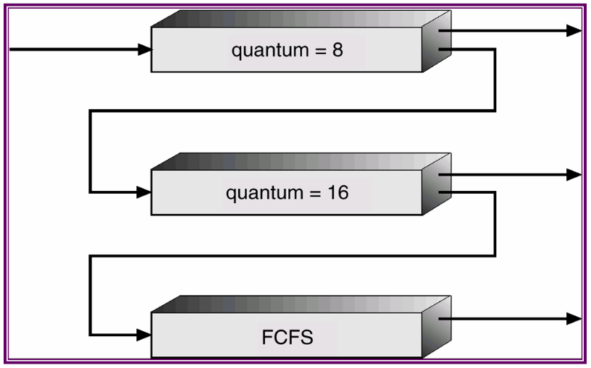
Chương 2 Quản lí tiến trình 3. Điều phối CPU 3.3. Các thuật toán điều phối
Hàng đợi hồi tiếp đa mức
Ví dụ

Slide 33
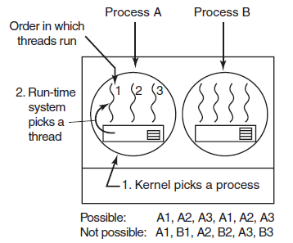
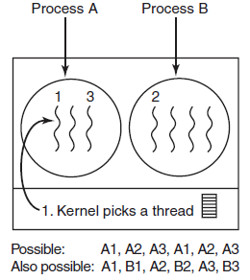
Chương 2 Quản lí tiến trình 3. Điều phối CPU 3.3. Các thuật toán điều phối
Điều phối luồng
2 cấp độ song song: TT và luồng
Phổ biến là RR
User level thread
Kernel level thread

Slide 34
Chương 2 Quản lí tiến trình 3. Điều phối CPU 3.4. Điều phối đa xử lý
Các khái niệm cơ bản
Tiêu chuẩn điều phối
Các thuật toán điều phối
CPU Điều phối đa xử lý

Slide 35
Chương 2 Quản lí tiến trình 3. Điều phối CPU 3.4. Điều phối đa xử lý
Vấn đề
Điều phối phức tạp hơn so với trường hợp có 1 VXL
Vấn đề chia sẻ tải
2 mô hình
Đa xử lý đối xứng
Đa xử lý không đối xứng

Slide 36
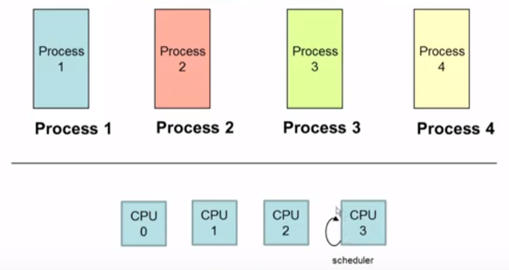
Chương 2 Quản lí tiến trình 3. Điều phối CPU 3.4. Điều phối đa xử lý
Vấn đề
Đa xử lý không đối xứng
1 processor chạy c/trình điều phối
Chỉ có 1 processor truy nhập hàng đợi
-> Có thể tắc nghẽn tại 1 processor
Notes:
Chỉ có 1 local queue. Tránh được tranh chấp truy cập hang đợi chung giữa các bộ xử lý. Tất cả các bộ xử lý chờ master phân công nên sẽ có thể tắc ngẽn

Slide 37
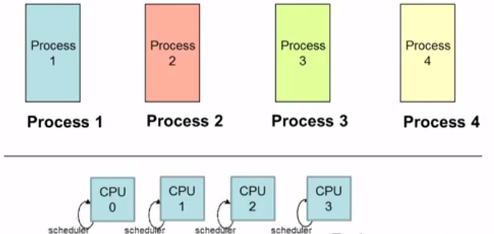
Chương 2 Quản lí tiến trình 3. Điều phối CPU 3.4. Điều phối đa xử lý
Vấn đề
Đa xử lý đối xứng
Mỗi processor chạy c/trình điều phối riêng
Độc lập lựa chọn TT sẵn sàng trong hàng đợi
Notes:
Chỉ có 1 local queue. Tránh được tranh chấp truy cập hang đợi chung giữa các bộ xử lý. Tất cả các bộ xử lý chờ master phân công nên sẽ có thể tắc ngẽn

Slide 38
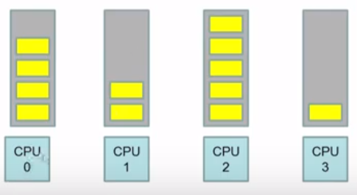
Chương 2 Quản lí tiến trình 3. Điều phối CPU 3.4. Điều phối đa xử lý
Đa xử lý đối xứng
Mỗi VXL có 1 hàng đợi sẵn sàng riêng
chia các TT vào hàng đợi cố định
Ưu: Dễ tổ chức t/hiện
Nhược:Tồn tại VXL rảnh rỗi với hàng đợi rỗng trong khi VXL khác phải tính toán nhiều
Notes:
Mỗi TT chỉ cần nhìn vào hang đợi của riêng nó. Không có khóa để đồng bộ truy cập hang đợi -> CPU khong phải đợi

Slide 39
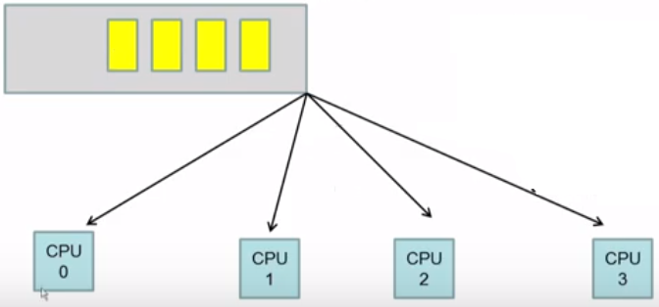
Chương 2 Quản lí tiến trình 3. Điều phối CPU 3.4. Điều phối đa xử lý
Đa xử lý đối xứng
Hàng đợi sẵn sàng dùng chung (Global queue)
Ưu điểm:
Sử dụng hiệu quả CPU
Công bằng với các TT
Nhược:
Vấn đề dùng chung cấu trúc dữ liêu (hàng đợi) :
→ 1 TT được lựa chọn bởi 2 processors hoặc
→ 1 TT bị thất lạc trên hàng đợi
Notes:
Chỉ có 1 local queue. Tránh được tranh chấp truy cập hang đợi chung giữa các bộ xử lý. Tất cả các bộ xử lý chờ master phân công nên sẽ có thể tắc ngẽn

Slide 40
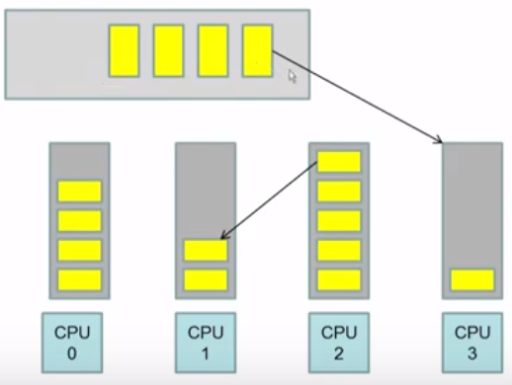
Chương 2 Quản lí tiến trình 3. Điều phối CPU 3.4. Điều phối đa xử lý
Đa xử lý đối xứng
Kết hợp 2 kiểu hàng đợi
Dùng cả local và global queue
Chia sẻ tải từ các hàng đợi
Mỗi CPU làm việc với local queue của mình

Slide 41
Chương 2 Quản lí tiến trình 3. Điều phối CPU
Điều phối CPU trong Windows
Điều phối ưu tiên có trưng dụng
32 mức giá trị ưu tiên
(0 dành cho thread quản lý bộ nhớ)
1-31 chia vào 6 class
Mỗi độ ưu tiên có 1 hàng đợi -> tìm thread sẵn sàng từ hàng đợi cao đến thấp
Không thấy thread sẵn sàng -> chạy idle thread

Slide 42
Chương 2 Quản lí tiến trình 3. Điều phối CPU
Điều phối CPU trong Windows
Các độ ưu tiên trên được chia tương ứng vào 6 class
IDLE PRIORITY
BELOW NORMAL PRIORITY
NORMAL PRIORITY
TT thường được đưa vào class này
Thay đổi bằng hàm API SetPriorityClass()
ABOVE NORMAL PRIORITY
HIGH PRIORITY
REALTIME PRIORITY

Slide 43
Chương 2 Quản lí tiến trình 3. Điều phối CPU
Điều phối CPU trong Windows
Trong mỗi class: có 6 mức độ ưu tiên tương đối
IDLE
LOWEST
BELOW NORMAL
NORMAL
ABOVE NORMAL
HIGHEST
TIME CRITICAL

Slide 44
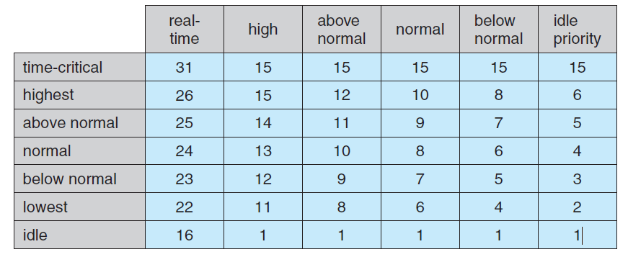
Chương 2 Quản lí tiến trình 3. Điều phối CPU
Điều phối CPU trong Windows
Độ ưu tiên các luồng có thể nhận

Slide 45
Chương 2 Quản lí tiến trình 3. Điều phối CPU
Bài tập
Viết chương trình mô phỏng hàng đợi hồi tiếp đa mức

